Slide 1


112年適性入學宣導
屏東縣適性入學宣導團講師:
國立屏東高中 方思雲秘書
本版本適用於112學年度入學高一之學生

Slide 2

目錄
1.前言
2.適性入學宣導網說明
3.入學管道介紹與說明
4.高級中等學校專業群科介紹與說明
5. 12年國教課綱實施之後的高中
6.結語

Slide 3
升學管道
適性入學
完全免試
免試
直升
特色招生
高中
技優甄審
離島
普高
原住民獨招
免試續招
學制
技高
運動績優
適性安置
綜高
實用技能
建教合作
五專
優先免試
聯合免試

Slide 4
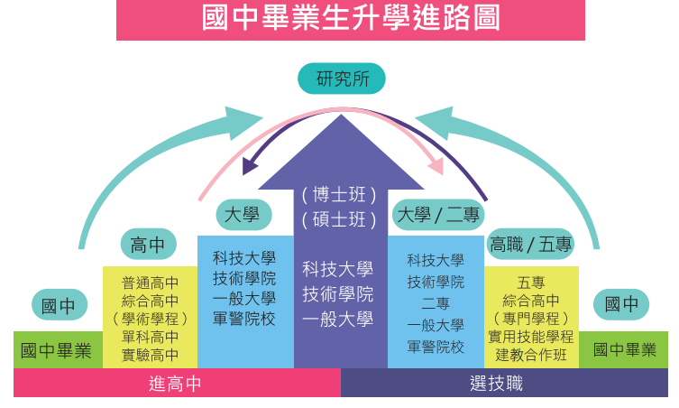
前言

Slide 5
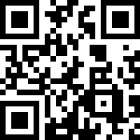
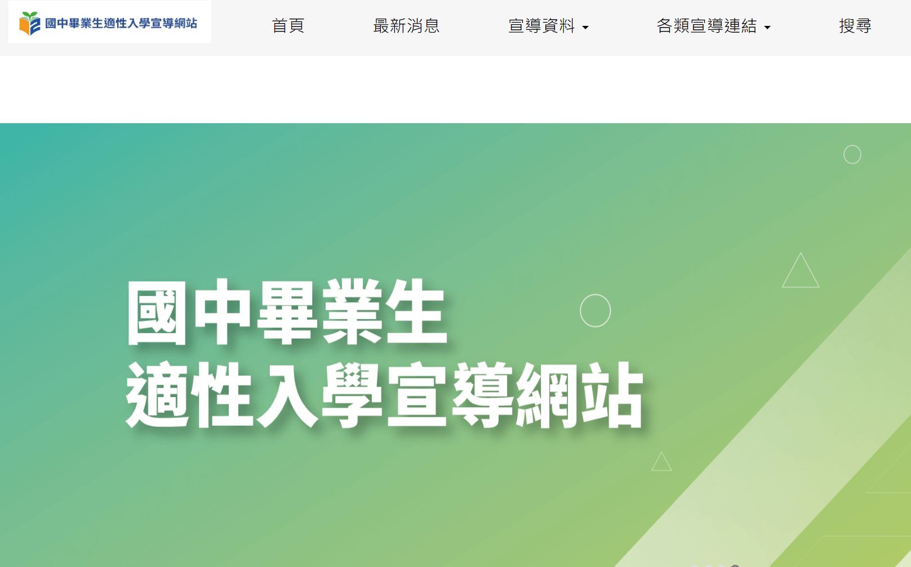
國中畢業生適性入學宣導網
https://adapt-k12ea.pro.k12ea.gov.tw

Slide 6
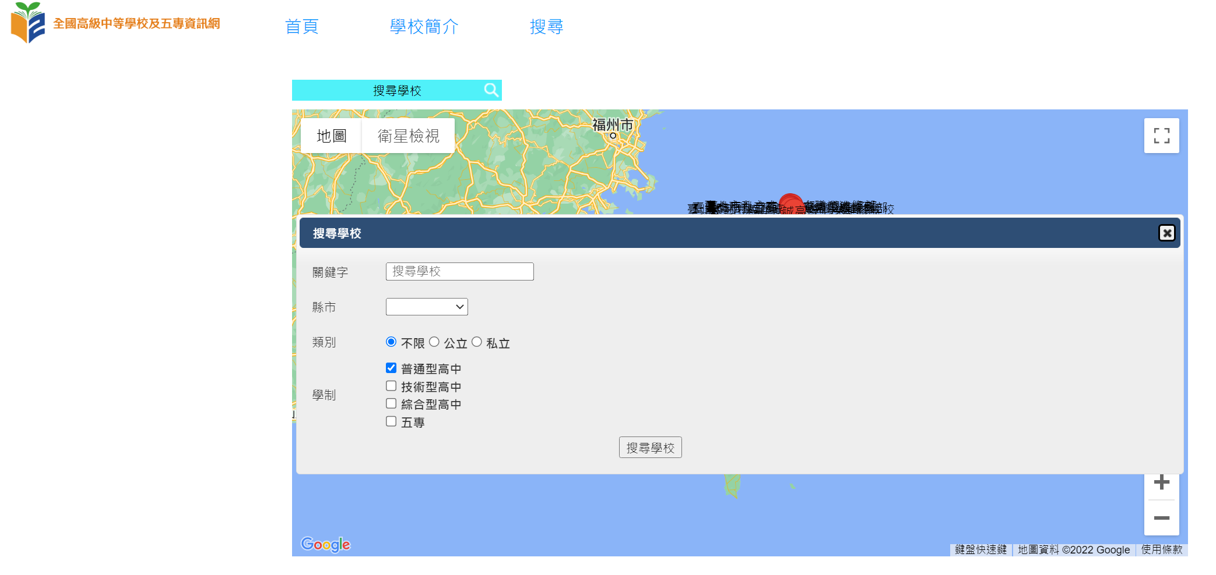
全國高級中等學校及五專定位查詢

Slide 7

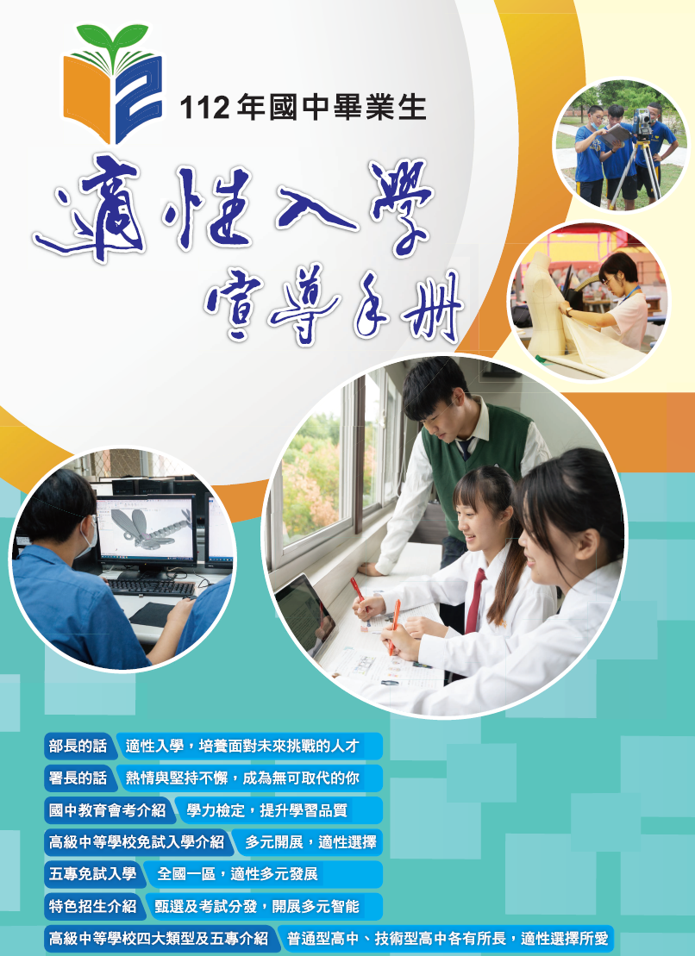
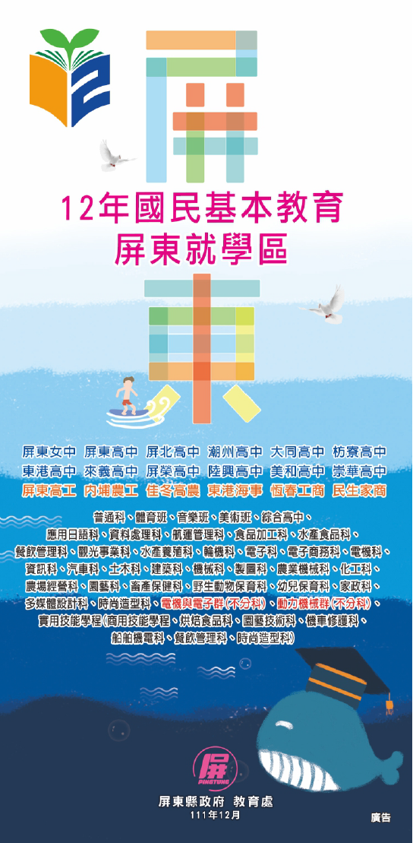
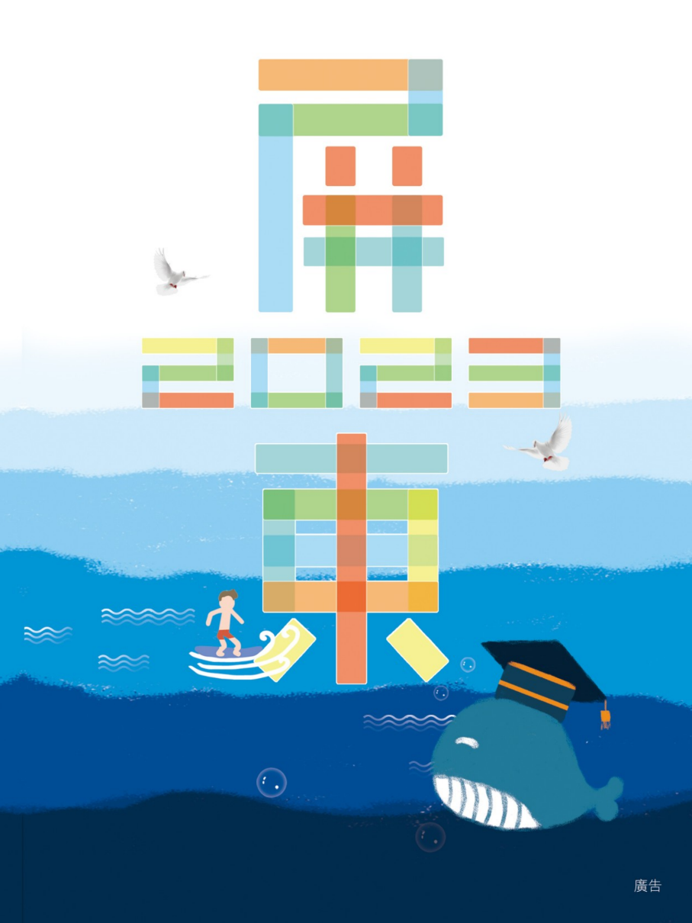
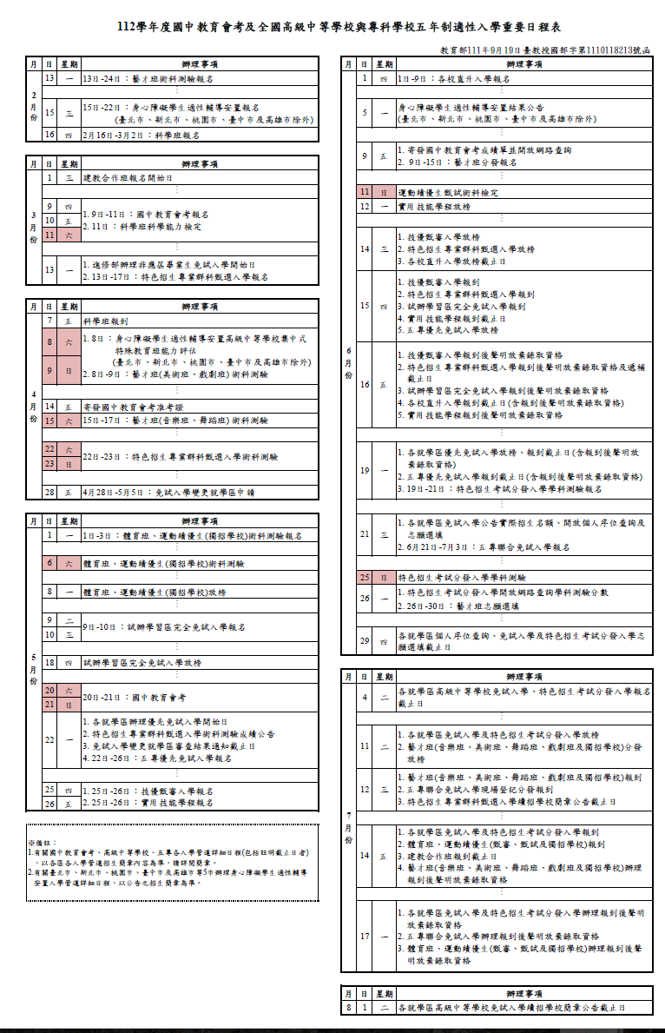
112年適性入學小幫手
各入學管道簡章
適性入學
宣導手冊
屏東縣宣導摺頁
留縣升學手冊
112學年度重要日程表

Slide 8

屏東區國中畢業生
主要升學管道介紹與說明

Slide 9
112學年度免試入學-變革事項
教育部試辦技術型高級中學以群招生之入學方式，裨益國民中學畢業生適性選擇。
112學年度屏東區試辦以群招生之學校如下：
(一)國立內埔高級農工職業學校「動力機械群」：汽車科、農業機械科。
(二)國立恆春高級工商職業學校「電機與電子群」：電子科、資訊科。
屏東區免試入學-競賽表現成績計分方式一覽表納入：科學類-全國性-臺灣能-永續能源創意實作競賽。
Notes:
9

Slide 10
屏東區國中畢業生主要升學管道介紹
高級中等學校
免試入學
直升入學
特色招生
其他
屏東區免試入學
技優甄審入學
體育班
藝才班
實用技能學程
建教合作班
身心障礙學生適性輔導就學安置
進修部(夜間上課)
試辦學習區完全免試入學
離島生免試入學
五專優先免試
五專聯合免試
五專免試入學
原住民實驗教育班獨招
運動績優獨招

Slide 11
112學年度屏東區適性入學時程表
6/21公告免試入學實際招生名額
變更就學區(4/28-5/5)
試辦學習區
完全免試入學
屏東區
免試入學
免試續招
國中教育會考(5/20-21)
直升入學
實用技能學程
技優甄審入學
五專優先免試入學
五專聯合免試入學
特色招生甄選入學 (科學班、藝才班、專業群科、體育班)
3-4月
5月
6月
7月
8月
國中教育會考、各入學管道詳細日程，以簡章內容為準。

Slide 12
屏東區免試入學
招生對象
本區國中及共同就學區國中畢業生
申請變更就學區經本區高級中等學校免試入學委員會專案核准者
國外就讀欲返國就學並取得學歷認證，且設籍本區之學生
符合「特殊教育學生調整入學年齡及修業年限實施辦法」之規定者
就讀海外臺灣學校及大陸地區臺商學校，且設籍本區之學生
大陸地區人民依「大陸地區人民進入臺灣地區許可辦法」及「大陸地區人民在臺灣地區依親居留長期居留或定居許可辦法」，欲就讀本區高級中等學校者

Slide 13
變更就學區申請(112年4月28日至5月5日)
原就讀學區未設置適性群別或產業特殊類科
因搬家遷徙至本區居住者
跨區學生申請返回本區戶籍所在地就讀
臺商子女學校或海外返國就讀(戶籍不在本縣者)
其他特殊原因

Slide 14
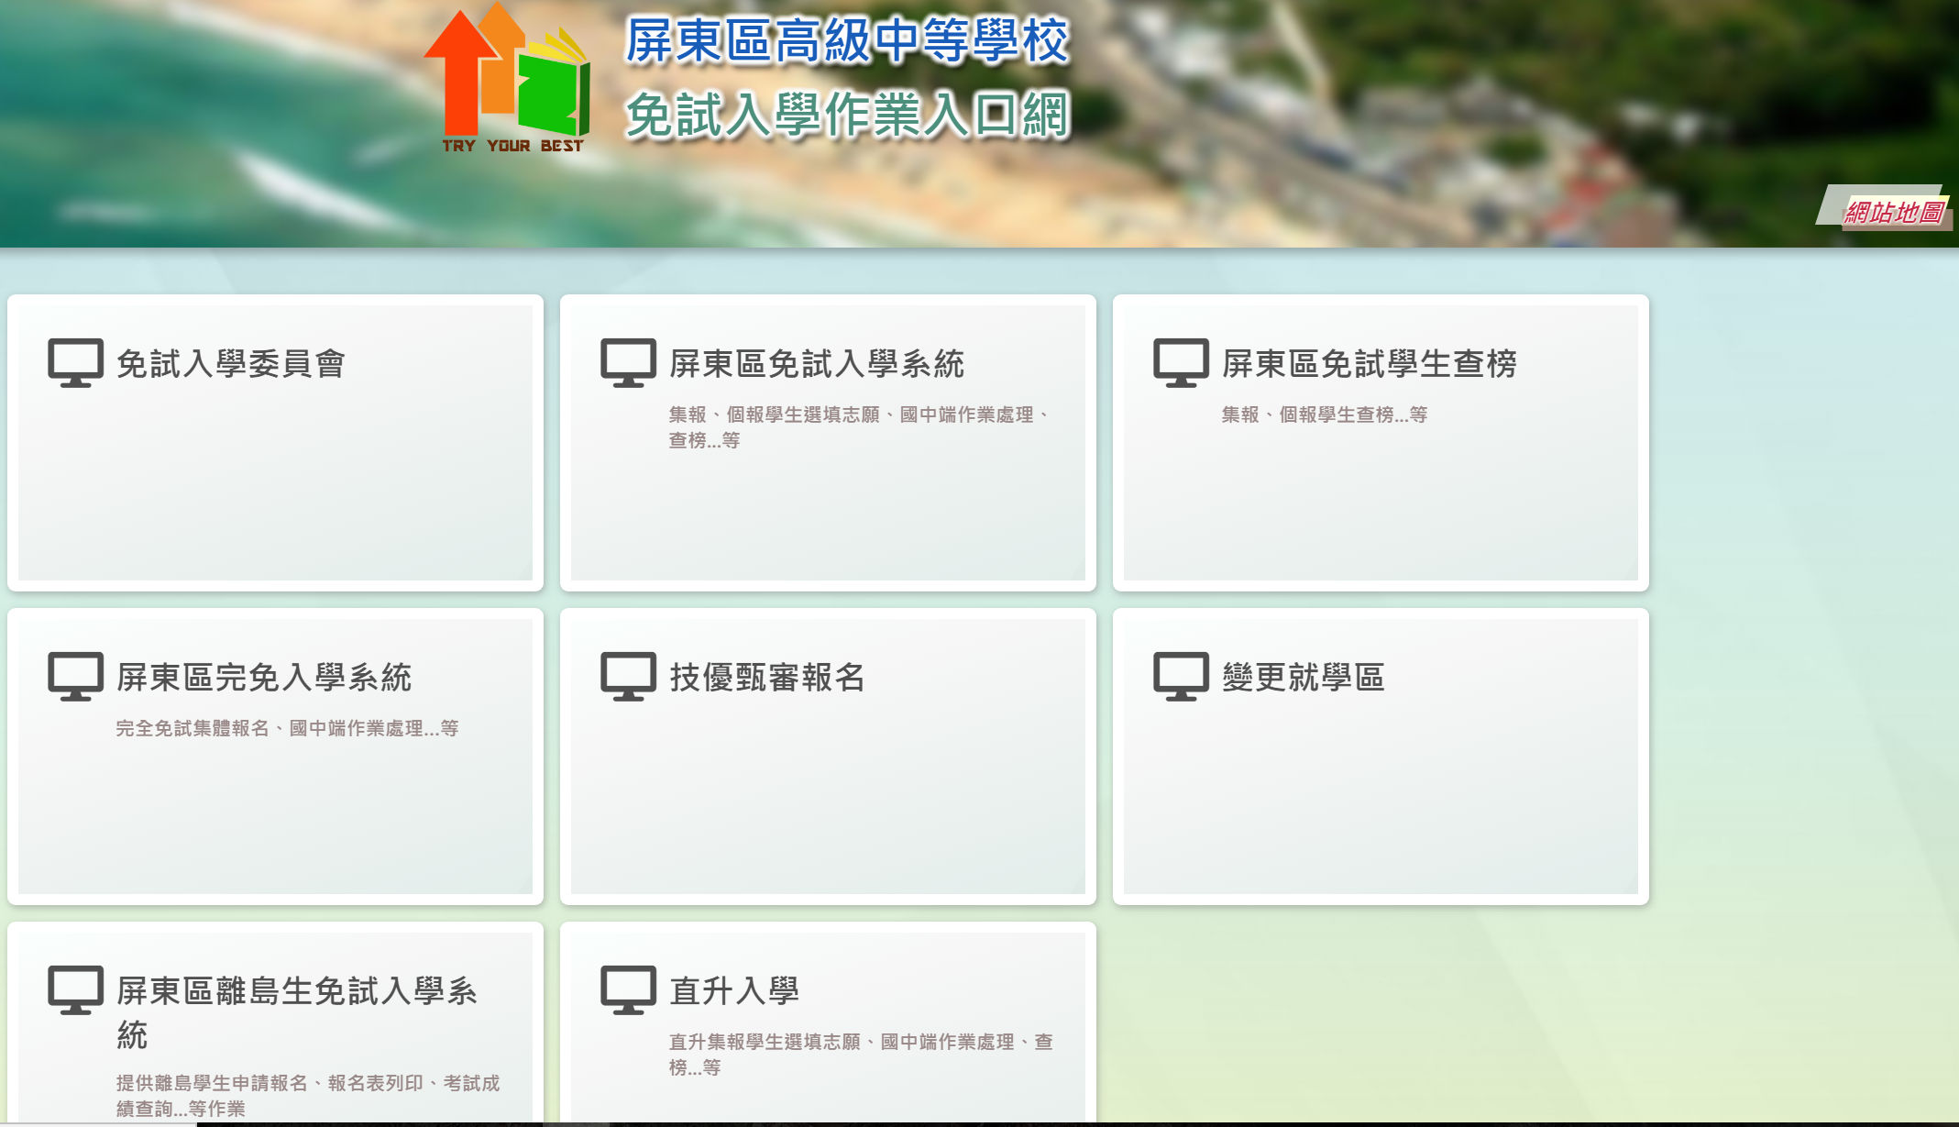
屏東區高級中等學校免試入學委員會作業平臺
https://ptc.entry.edu.tw

Slide 15
屏東區免試入學超額比序項目積分對照表
一 | 畢業資格（2分）
二 | 志願序（7分） |  | 每3個志願序為一群組
三 | 均衡學習（9分） |  | 健康與體育、藝術、綜合活動 及科技領域中任三個領域
四 | 多元學習表現 （至多採計28分） | 服務表現（10分） | 幹部、社團社長、特殊服務表現
 |  | 獎懲紀錄（10分） | 銷過或功過相抵
 |  | 競賽表現（10分）
 |  | 體適能（10分） | 肌耐力、柔軟度、瞬發力、心肺耐力 (不同時間之檢測結果不得交叉採計)
 |  | 本土語言認證(2分) | 通過原住民族語或客語或閩南語初級以上: 已認證得2分；未認證得0分。
五 | 適性發展（6分）
六 | 經濟弱勢(2分) |  | 中低、低收入戶
七 | 國中教育會考（至多採計25分） |  | 國、英、數、社、自、寫作
總分79

Slide 16
屏東區免試入學-畢業資格採計
總積分79分
國中教育會考（25分）
均衡學習（9分）
志願序（7分）
畢業資格（2分）
多元學習表現（28分）
適性發展（6分）
經濟弱勢(2分)
畢業或達畢業資格 | 積分
符合 | 2
不符合 | 0
畢業資格
採計至登記報名作業前。

Slide 17
屏東區免試入學-志願序積分換算
總積分79分
國中教育會考（25分）
均衡學習（9分）
志願序（7分）
畢業資格（2分）
多元學習表現（28分）
適性發展（6分）
經濟弱勢(2分)
志願群 | 校科 志願序 | 積分
1 | 1 | 7
 | 2
 | 3
2 | 4 | 5
 | 5
 | 6
3 | 7 | 3
 | 8
 | 9
4 | 10 | 2
 | 11
 | 12
5 | 13-30 | 1
選填志願
志願以群組方式計分，每3個志願序為一群組，第13志願至第30志願為同一群組，同一群組內之志願序皆為同一積分。選填志願時，同一校內不同科別為不同志願序，另受核定以群招生之群別視為一個志願。

Slide 18
屏東區免試入學-志願序範例
志願群 | 校科 志願序 | 積分
1 | 1 | 7
 | 2
 | 3
2 | 4 | 5
 | 5
 | 6
3 | 7 | 3
 | 8
 | 9
4 | 10 | 2
 | 11
 | 12
5 | 13-30 | 1
普通型高中普通科
A技高○○科
B技高★★科
C技高★★群
選填志願
志願以群組方式計分，每3個志願序為一群組，第13志願至第30志願為同一群組，同一群組內之志願序皆為同一積分，選填志願時，同一校內不同科別為不同志願序，另受核定以群招生之群別視為一個志願。

Slide 19
屏東區免試入學-均衡學習積分
總積分79分
國中教育會考（25分）
均衡學習（9分）
志願序（7分）
畢業資格（2分）
多元學習表現（28分）
適性發展（6分）
經濟弱勢(2分)
國中健康與體育、藝術、綜合活動及科技領域中任三個領域五學期平均成績達及格者 。 | 積分
3領域五學期平均成績達及格以上者 | 9
2領域五學期平均成績達及格以上者 | 6
單領域五學期平均成績達及格以上者 | 3
均衡學習
採計至9年級上學期

Slide 20
多元學習表現採計方式
服務表現10分 採計至九年級 上學期 | 班級幹部、社團社長、特殊表現
獎懲紀錄10分 採計至當年度 4月20日前 | 銷過或功過相抵後，無任何懲處紀錄者得10分 未達小過1次紀錄者得7分 未達小過2次紀錄者得4分 未達小過3次紀錄者得1分。
競賽表現 10分 採計至當年度 4月20日前 | 1.請參閱免試入學作業要點附表２： 競賽表現成績計分方式一覽表。 2.國中在學期間同一學年度同一性質或同一項目之競賽僅擇優計分一次。
體適能 10分 採計至當年度 4月20日前 | 1. 一項成績達教育部公佈之最新門檻標準者，得2分。 2. 二項成績達教育部公佈之最新門檻標準者，得4分。 3. 三項成績達教育部公佈之最新門檻標準者，得6分。 4. 四項成績達教育部公佈之最新門檻標準者，得8分。 5.完成四項檢測者，再得2分。
本土語言認證2分 採計至當年度4月20日前，提出之檢定資料如非國中教育階段取得者，亦予採計。 | 1.通過原住民族語或客語或閩南語初級以上:已認證得2分；未認證得0分。 2.本土語言認證採認主管機關核發之證書：原住民族語為【原住民族委員會-原住民族語言能力認證測驗合格證書】；客語為【客家委員會-客語能力認證考試合格證書】；閩南語為【教育部-閩南語語言能力認證考試合格證書】，非上列證書不予採計。
總積分79分
國中教育會考（25分）
均衡學習（9分）
志願序（7分）
畢業資格（2分）
多元學習表現（28分）
適性發展（6分）
經濟弱勢(2分)
多元學習表現
多元學習表現項目各單項總和等於42分，可以選擇優勢發展項目爭取分數，最高採計上限為28分。

Slide 21
屏東區免試入學-多元學習表現採計方式
服務表現
上限10分
班級幹部：擔任班級幹部任滿1學期，經考核表現優良者得3分。
班級幹部之數量以1人服務3人之比例計算為原則，最多為10個幹部。幹部名稱例如：班長、副班長、學藝股長、風紀股長、衛生股長、服務（總務或事務）股長、康樂（體育）股長、輔導股長等，各校得自行訂定。
特殊服務表現：每班0~4位，任滿1學期，經考核表現優良者得2分。
社團社長：任滿1學期，經考核表現優良者得2分。
班級幹部、社團社長及特殊服務表現由學校提供證明；非學校型態個人實驗教育參與特殊服務表現(名額外加)，由家長提供證明。

Slide 22
屏東區免試入學-多元學習表現採計方式
獎懲紀錄
上限10分
銷過或功過相抵後，無任何懲處紀錄者得10分。
記過紀錄包含大過、小過、警告。
未達小過1次紀錄者得7分。
未達小過2次紀錄者得4分。
未達小過3次紀錄者得1分。
採計至當年度4月20日前。

Slide 23
屏東區免試入學-多元學習表現採計方式
競賽表現上限10分
1.個人賽：全縣性：第1名5分/第2名4分/第3名3分/第4名2分/第5名1分/第6名(含佳作)0.5分全國性：第1名8分/第2名7分/第3名6分/第4名5分/第5名4分/第6名3分/第7名2分/第8名1分
2.團體賽：依個人賽積分計算。
3.成績比照：
（3）甲等：比照第3名。
（4）全國佳作：比照第4名。
（5）全國入選：比照第5名。
（6）給獎名次為金獎、銀獎、銅獎及佳作：依次比照第1名、第2名、第3名、第4名。
（7）給獎名次為白金獎、金獎、銀獎：依次比照第1名、第2名、第3名。
（8）特別獎、最佳鄉土教材獎、最佳團隊合作獎、最佳創意獎：全縣性競賽比照佳作；全國性競賽比照第4名。
（2）優等：比照第2名。
（1）特優：比照第1名。
國際性：第1名10分/第2名9分/第3名8分/第4名7分/第5名6分/第6名5分/第7名4分/第8名3分
採計之競賽名稱，請詳閱簡章之競賽表現成績計分方式一覽表，非本表所列之競賽概不採計。
採計至當年度4月20日前

Slide 24
屏東區免試入學-多元學習表現採計方式
體適能
上限10分
含肌耐力、柔軟度、瞬發力、心肺耐力
體適能之成績可經由各校依教育部體適能檢測標準進行檢測或至合格體適能檢測站進行檢測。
一項成績達教育部公布之最新門檻標準者，得2分。
二項成績達教育部公布之最新門檻標準者，得4分。
三項成績達教育部公布之最新門檻標準者，得6分。
四項成績達教育部公布之最新門檻標準者，得8分。
完成四項檢測者，再得2分。

Slide 25
屏東區免試入學-多元學習表現體適能檢測項目
檢測項目：(以14歲女生為例)
肌耐力：一分鐘屈膝仰臥起坐達22次
柔軟度：坐姿體前彎達23公分
瞬發力：立定跳遠達122公分
心肺耐力：800(女)/1600(男)公尺跑走低於323/659秒
檢測成績以門檻方式計分：惟經公立醫院或教學醫院(含醫學中心、區域醫院)認定無法完成四項檢測者得擇項檢測，比照一般生給分標準，一項達標者，得2分；任二項達標者，得4分；任三項達標者，得6分；凡完成得檢測項目者，再得2分。
體適能常模詳見體育署體適能網站: https://www.fitness.org.tw/

Slide 26
屏東區免試入學-多元學習採計方式
本土語言認證
上限2分
通過原住民族語或客語或閩南語初級以上:已認證得2分；未認證得0分。
本土語言認證採認主管機關核發之證書：原住民族語為【原住民族委員會-原住民族語言能力認證測驗合格證書】；客語為【客家委員會-客語能力認證考試合格證書】；閩南語為【教育部-閩南語語言能力認證考試合格證書】，非上列證書不予採計。
採計至當年度4月20日前，提出之檢定資料如非國中教育階段取得者，亦予採計。

Slide 27
屏東區免試入學-適性發展積分
總積分79分
國中教育會考（25分）
均衡學習（9分）
志願序（7分）
畢業資格（2分）
多元學習表現（28分）
適性發展（6分）
經濟弱勢(2分)
生涯規劃建議 | 積分
我的志願(符合) | 2
家長建議(符合) | 2
輔導小組建議(符合) | 2
適性發展
採計至當年度4月20日前。
落實國中端適性輔導工作並實際幫助學生適性升學與發展。

Slide 28
屏東區免試入學-經濟弱勢積分
總積分79分
國中教育會考（25分）
均衡學習（9分）
志願序（7分）
畢業資格（2分）
多元學習表現（28分）
適性發展（6分）
經濟弱勢(2分)
領有縣（市）政府證明者 | 積分
低收入 | 2
中低收入 | 1
經濟弱勢證明
資格認定以當年度4月具有此身分證明。

Slide 29
屏東區免試入學-國中教育會考採計
國、英、數、社、自 |  |  | 積分
精 熟(A) |  |  | 5
基 礎 | B++ |  | 4
 | B+ |  | 3.5
 | B |  | 3
待加強(C) |  |  | 1
寫作 |  | 5、6級分 | 1
 |  | 3、4級分 | 0.5
總積分79分
國中教育會考（至多採計25分）
均衡學習（9分）
志願序（7分）
畢業資格（2分）
多元學習表現（28分）
適性發展（6分）
經濟弱勢(2分)
國中教育會考
本積分為「國文」、「英語」、「數學」、「社會」、「自然」、「寫作」等六科
之國中教育會考表現加總

Slide 30
屏東區免試入學超額比序說明
報名人數小於
等於招生人數
全額錄取
報名人數大於
招生人數
採超額比序方式錄取
若經比序後仍同分超額，逕報各該主管機關核准增額或為其他適當之處理。

Slide 31
屏東區免試入學-超額比序說明
總積分
畢業
資格
多元
學習
總積分
志願序
積分
適性
發展
積分
均衡
學習
積分
經濟
弱勢
積分
國中
會考
總積分
會考成績逐科比序
會考成績逐科標示
會考成績逐科比序(比序順序為國→英→數→社→自) (A＞B＞C)→寫作級分
會考成績逐科成績標示(比序順序為國→英→數→社→自) (A⁺⁺＞A⁺＞A＞B⁺⁺＞B⁺＞B＞C)

Slide 32
不採畢業資格、志願序與會考積分
試辦學習區完全免試入學
符合報名資格及屏東區內之學生，向原就讀國中辦理報名手續。學生限選擇一校一科或一群。
超額比序項目積分表及證明文件送至112學年度屏東區高級中等學校免試入學委員會主辦學校(國立東港海事)審查。
志願選填於屏東區免試入學作業平台選填(網址：https://ptc.entry.edu.tw)。
報名主辦學校:國立東港海事教務處，電話：(08)8333131#212、216。
報名費:100元整。
招生資訊以簡章(1月16日公告)為準。

Slide 33
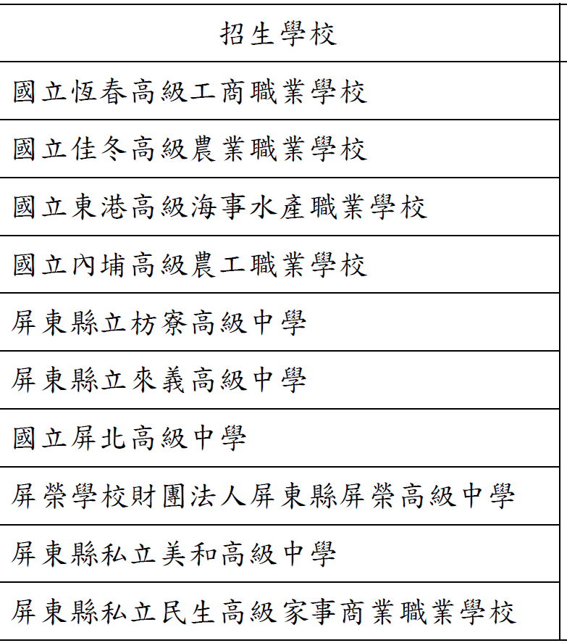
試辦學習區完全免試入學
實際招收科別及報考資訊請詳閱簡章。

Slide 34
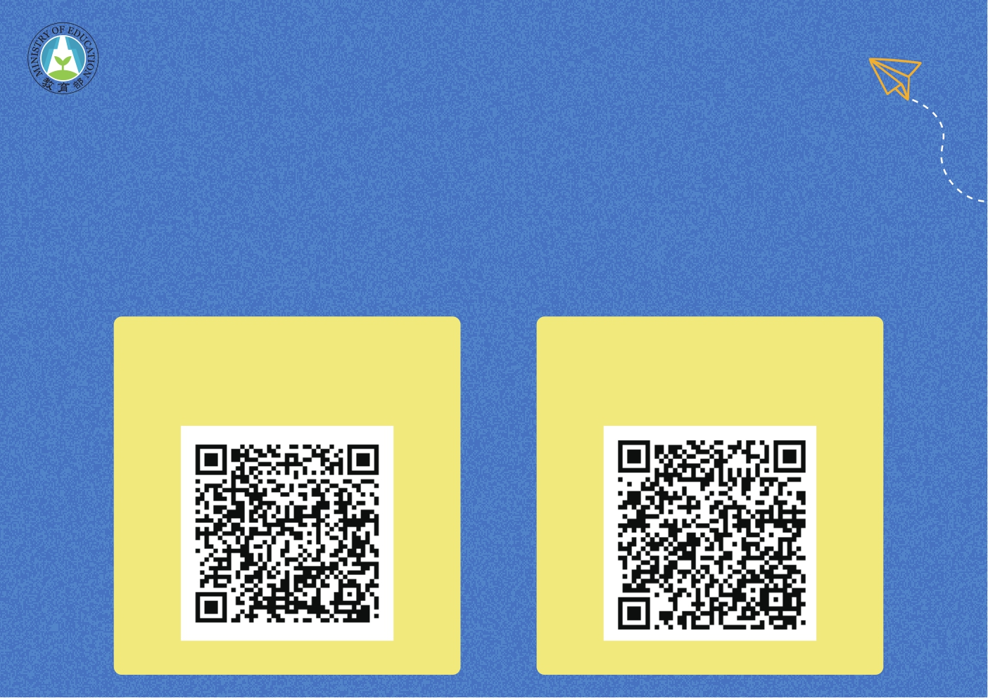
更多免試入學以群招生資訊
9
請查詢：
學習區
完全免試入學網
國中畢業生
適性入學宣導網站

Slide 35
屏東區免試入學其他管道
技藝技能優良學生甄審入學
進修部
(夜間上課)
離島生
免試入學
直升入學
原住民
實驗教育班

Slide 36
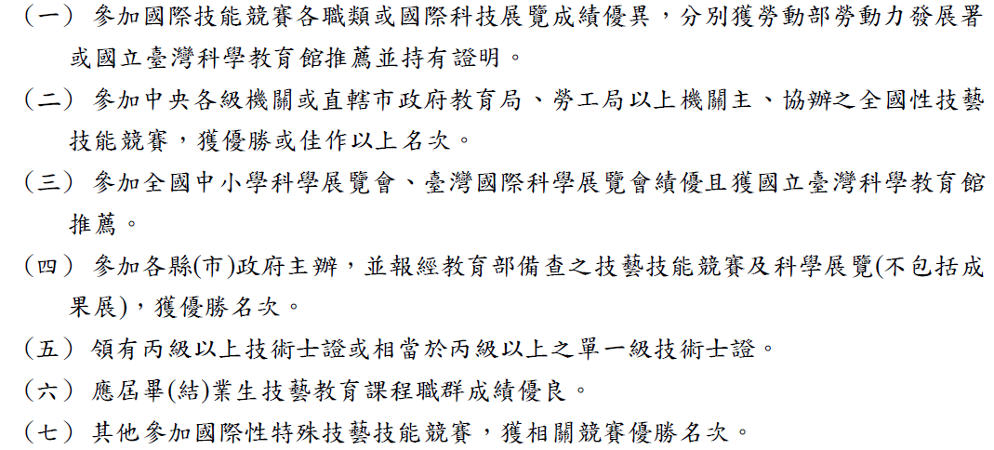
技藝技能優良甄審入學
志願選填：學生應以一校或多校，每校均為同一科別之方式填選志願。
本區報名條件(符合下列之一):

Slide 37
積分核算：僅得擇優採一項計算積分
項目 | 得獎名次 | 積分
國際技能競賽（包括科技展覽） | 優勝以上 | 100
 | 未得獎 | 95
全國性技藝技能競賽 | 第一名、第二名、第三名 | 主辦95 協辦80
 | 第四名至優勝或佳作 | 主辦80 協辦65
全國中小學科學展覽會、臺灣國際科學展覽會 | 第一名、第二名、第三名 | 95
 | 第四名至優勝或佳作 | 80
其他國際性特殊技藝技能競賽 | 第一名、第二名、第三名 | 95
 | 第四名至優勝 | 80

Slide 38
項目 | 得獎名次 | 積分
各縣（市）政府主辦報經教育部備查之技藝技能比賽及科學展覽（不包括成果展）、全國技能競賽分區技能競賽 | 第一名、第二名、第三名（特優） | 70
 | 第四名、第五名、第六名（優等） | 65
 | 佳作（甲等） | 60
領有技術士證 | 領有丙級以上技術士證或相當於丙級以上之單一級技術士證 | 50
應屆畢（結）業生技藝教育課程成績優良，技藝教育課程職群成績（與國中在校學習領域評量成績無涉）達該班PR值七十以上者（得擇優一職群成績採計得分） | PR值（百分等級）九十以上 | 50
 | PR值（百分等級）八十以上未達九十 | 45
 | PR值（百分等級）七十以上未達八十 | 40

Slide 39
屏東區技優甄審入學重要時程
項 目 |  | 日 期 | 地點、摘要說明
技優甄審 入 學 | 報名日期 | 112年5月25-26日 | 集體報名： 各國中向承辦學校報名
 |  | 112年5月26日 | 個別報名： 學生向屏東區免試入學委員會 (國立東港海事)報名
 | 分發結果公告 | 112年6月14日 | 屏東區免試入學委員會網站(https://ptc.entry.edu.tw)

Slide 40
原住民實驗教育班免試入學獨招
招生學校
國立屏北高中 電話：08-7937493 轉 604
報考資訊請詳閱當學年度簡章。

Slide 41
屏東區特色招生(甄選入學)
屏東區未辦理特色招生考試分發入學。
體育班
音樂班
美術班

Slide 42
屏東區特色招生(甄選入學)-體育班
班別 | 學校
體育班 | 國立屏東高中
 | 國立內埔農工
 | 國立潮州高中
 | 縣立大同高中
 | 縣立枋寮高中
 | 縣立來義高中
 | 縣立東港高中
 | 私立民生家商

Slide 43
屏東區特色招生(甄選入學)-藝才班
班別 | 學校
美術班 | 屏東高中
 | 大同高中
音樂班 | 屏東女中
只要對藝術才能有興趣之國中畢業生且具該類科術科能力者，
都可以報考。
實際招收科別及報考資訊請詳閱簡章。

Slide 44
112學年度藝術才能班甄選入學主辦學校
班別 | 音樂班 | 美術班 | 舞蹈班
北區 | 基隆高中 | 三重高中 | 中正高中
中區 | 臺中二中 | 臺中一中
南區 | 鳳新高中 | 臺南二中 | 文華高中
桃園區 |  | 南崁高中
獨招 | 彰化成功高中、臺東女中、馬公高中、花蓮女中
※戲劇班全國1區1校 主辦學校:臺北市立復興高級中學

Slide 45
屏東區實用技能學程112年5月25-26日
應屆國中生向國中輔導室報名
學校 | 科別
國立佳冬高農 | (食品群)烘焙食品科
 | (農業群)園藝技術科
 | (動力機械群)機車修護科
國立東港海事 | (海事群)船舶機電科
 | (食品群)烘焙食品科
 | (商管群)商用資訊科
國立恆春工商 | (餐旅群)餐飲技術科
私立民生家商 | (餐旅群)餐飲技術科 (美容造型群)美髮技術科
實際招收科別以簡章為準。
屏東區實用技能學程承辦學校:佳冬高農

Slide 46
五專免試入學
五專優先免試入學之免試就學區為全國一區。
招收對象為國中畢業生及具有同等學力者。
可依志向網路選填30個校科（組）為志願，經由招生委員會以電腦統一分發。
全國一區，分北、中、南三個招生委員會辦理。
學生可分別向北、中、南區聯合免試入學招生委員會報名，但各區限選擇一所五專招生學校申請。
優先免試
聯合免試
技專校院招生策略委員會 https://www.techadmi.edu.tw
技專校院招生委員會聯合會 https://www.jctv.ntut.edu.tw

Slide 47
112學年度五專招生學校
南區
高雄科技大學 | 澎湖科技大學
高雄餐旅大學 | 臺東專校
臺南醫護專校 | 美和科技大學
中華醫事科大 | 輔英科技大學
正修科技大學 | 南臺科技大學
慈惠醫護專校 | 樹人醫護專校
敏惠醫護專校 | 育英醫護專校
崇仁醫護專校 | 嘉南藥理大學
東方設計大學 | 文藻外語大學
高苑科技大學

Slide 48




五專招生管道說明
有意願就讀五專之免試生共有3次機會，其中又以五專優先免試入學名額最多。
五專優先免試入學、聯合免試入學之「超額比序項目積分」採計方式、「同分比序項目順序」、辦理方式、錄取方式等皆有所不同，請報名學生務必注意。
優免
聯免
續招

Slide 49
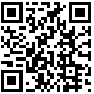
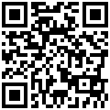
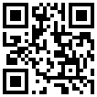
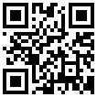
招生資訊查詢-五專招生委員會
>
五專優先免試入學招生委員會
>
承辦單位：技專校院招生委員會聯合會
http://www.jctv.ntut.edu.tw/u5/
五專聯合免試入學招生委員會
>
>
【北區】技專校院招生委員會聯合會
http://www.jctv.ntut.edu.tw/enter5/
>
>
【中區】仁德醫護管理專科學校
http://exam.jente.edu.tw
>
>
【南區】國立高雄餐旅大學
http://s5.nkuht.edu.tw

Slide 50
屏東區招收普通科學校介紹
綜合高中
屏東
女中
屏榮
高中
大同
高中
民生
家商
來義
高中
潮州
高中
普通科
屏東
高中
屏北
高中
東港
高中
枋寮
高中
陸興
高中
恆春
工商
崇華
高中
美和
高中

Slide 51
屏東區技術型學校介紹
綜合高中
內埔
農工
佳冬
高農
屏東
高工
民生
家商
東港
海事
技術型
屏北
高中
屏榮
高中
恆春
工商

Slide 52
屏東區技術型高中專業群科介紹與說明
動力
機械群
電機與
電子群
土木與
建築群
機械群
化工群
水產群
商業與
管理群
職業
學校
海事群
外語群
餐旅群
設計群
家政群
農業群
食品群

Slide 53
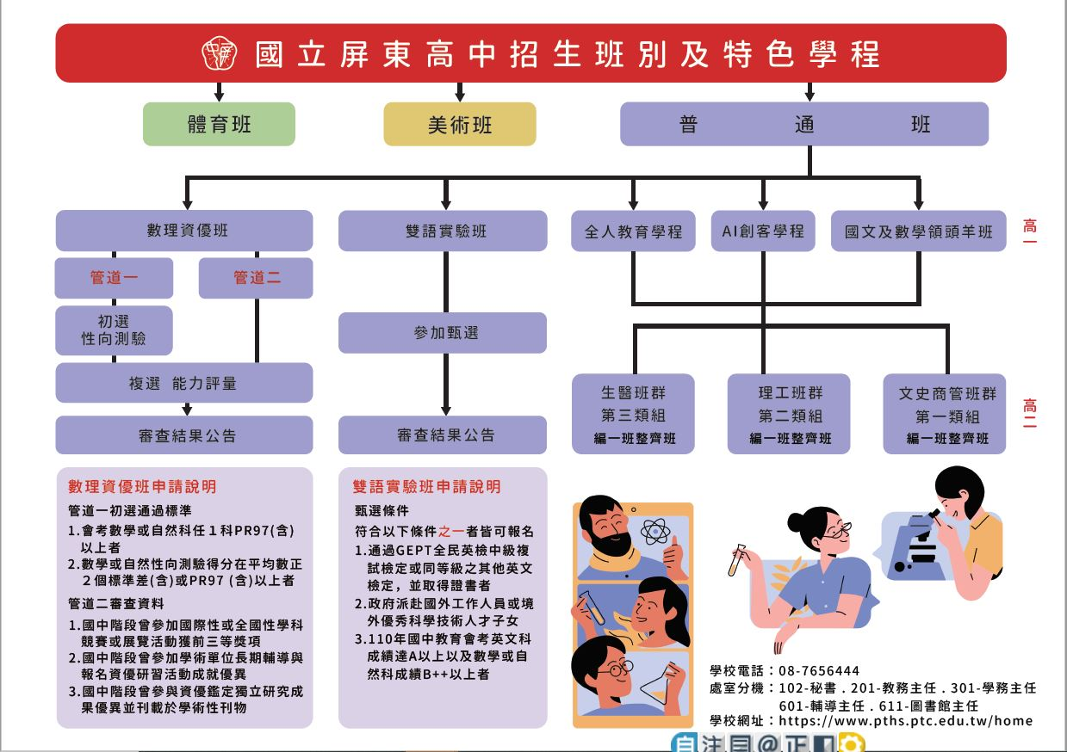

Slide 54
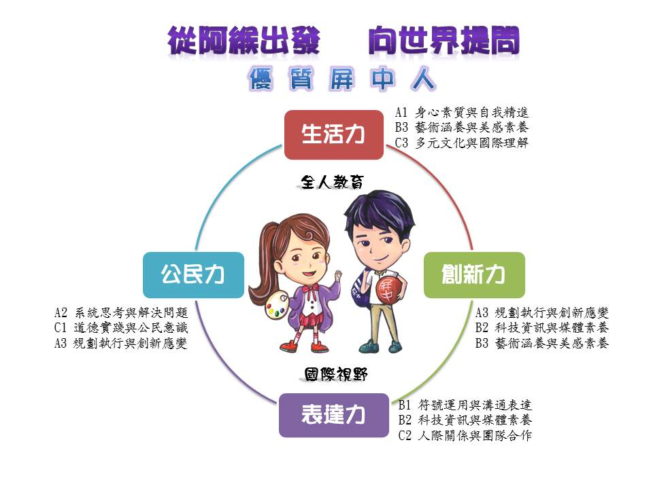
從阿緱出發，向世界提問 ~ From Local to Global
生命
文化
以人為本
自信
國際化
優質
屏中人
多元
永續學習
創新
適性發展
活力
在地
創意

Slide 55
學力提升方案6 ~大武山拔尖計畫
計畫名稱 | 子計畫A-1 菁英培育獎學金計畫
主辦單位 | 本校教務處
實施期程 | 109學年度起至115學年度止
項目內容 | 1.對象：屏東地區應屆國中畢業生且進入本校就讀者。 2.條件： （1）高一上學期： 當年度國中教育會考成績達5A六個＋以上者依照標示＋的 數量由高至低排序前20名。（例如5A十個＋> 5A九個＋ 依此類推。） （2）其餘5個學期： 前學期學業總成績維持校排前4%（含）。 條件（1）為必要條件，條件（2）若有符合者則持續發放。 3.額度：滿足前項條件，每人每學期獎學金2萬元整。

Slide 56
學力提升方案6 ~ 採NGT精進發展策略
國英寫作課程 & 強化學科 & 夜間週六留班 或 K中…
高二升高三暑假 鼓勵各班留校自習或授課
高二開始啟動國文及英文寫作加強 課程
學測衝刺 全面照顧
高三暑假及高三上學期辦理學測素養導向題型講座
高二下學期鼓勵各班週六返校自習或授課
高三夜間及週六 鼓勵各班留（返）校自習或授課
54

Slide 57
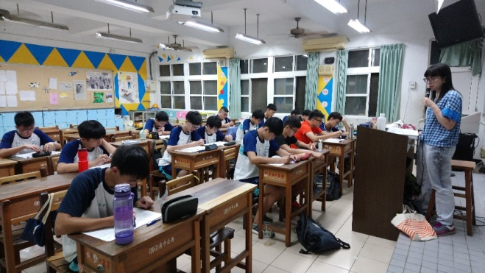
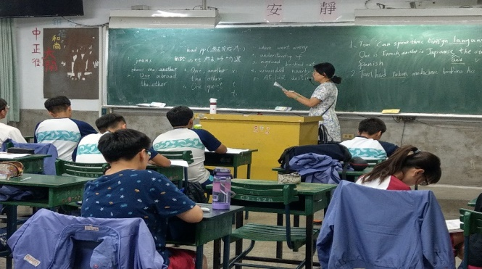
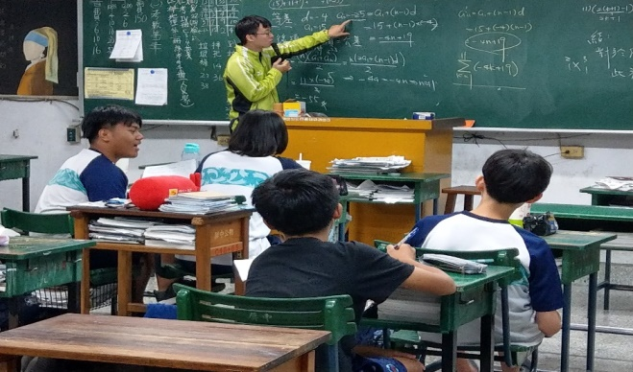
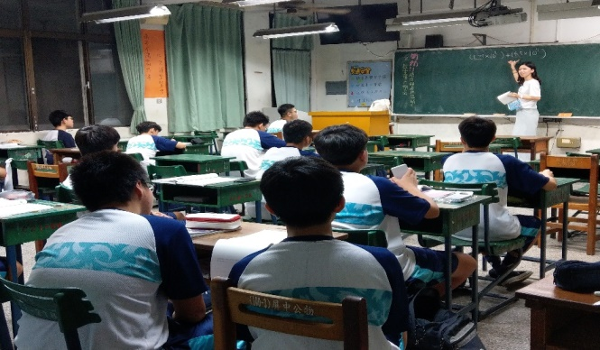
學力提升方案6 ~邁向國立計畫
適性有效教學，全面提升學力
國文、英文 學科強化課程
加強課程 深化學力
數學
強化課程
55

Slide 58
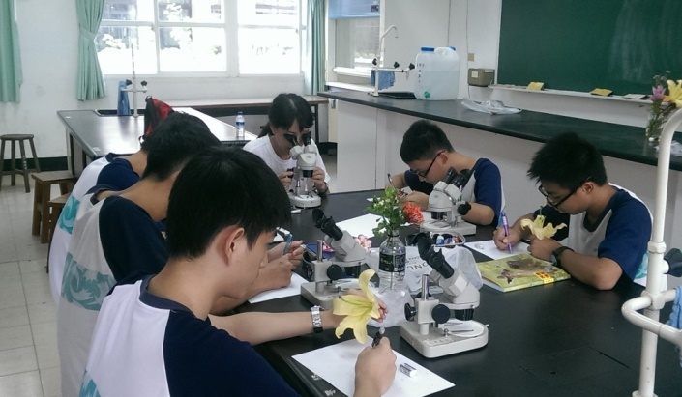
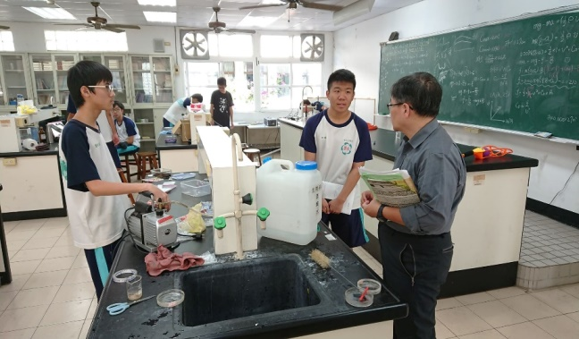
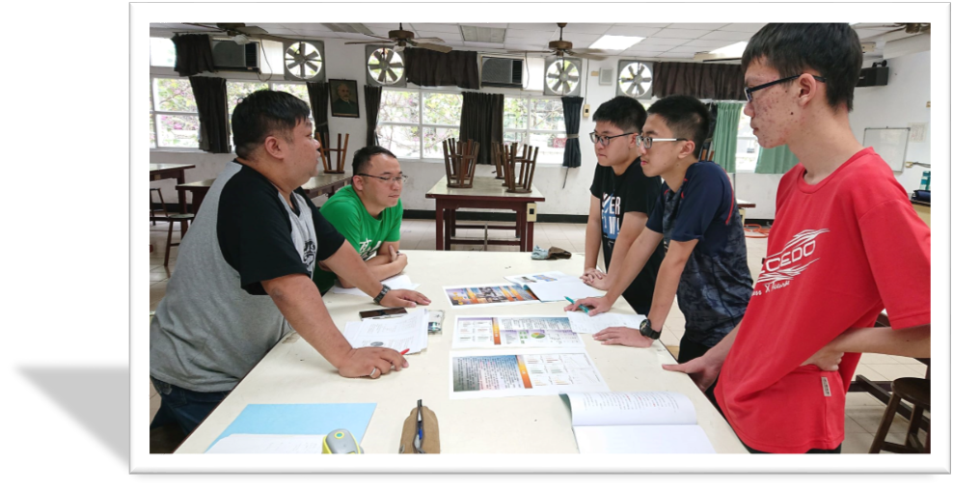
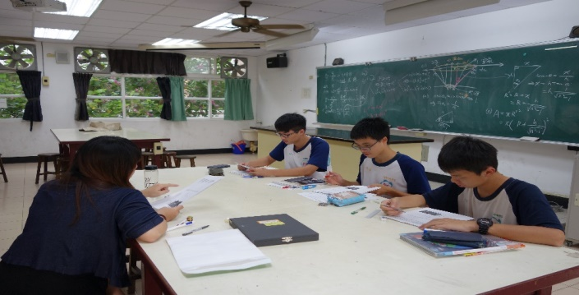
學力提升方案6 ~邁向頂大計畫
專案式學習課程(PBL)~培養探究與思辨能力
專題研究
拔尖課程 邁向顛峰
學科能力競賽培訓
58
56

Slide 59
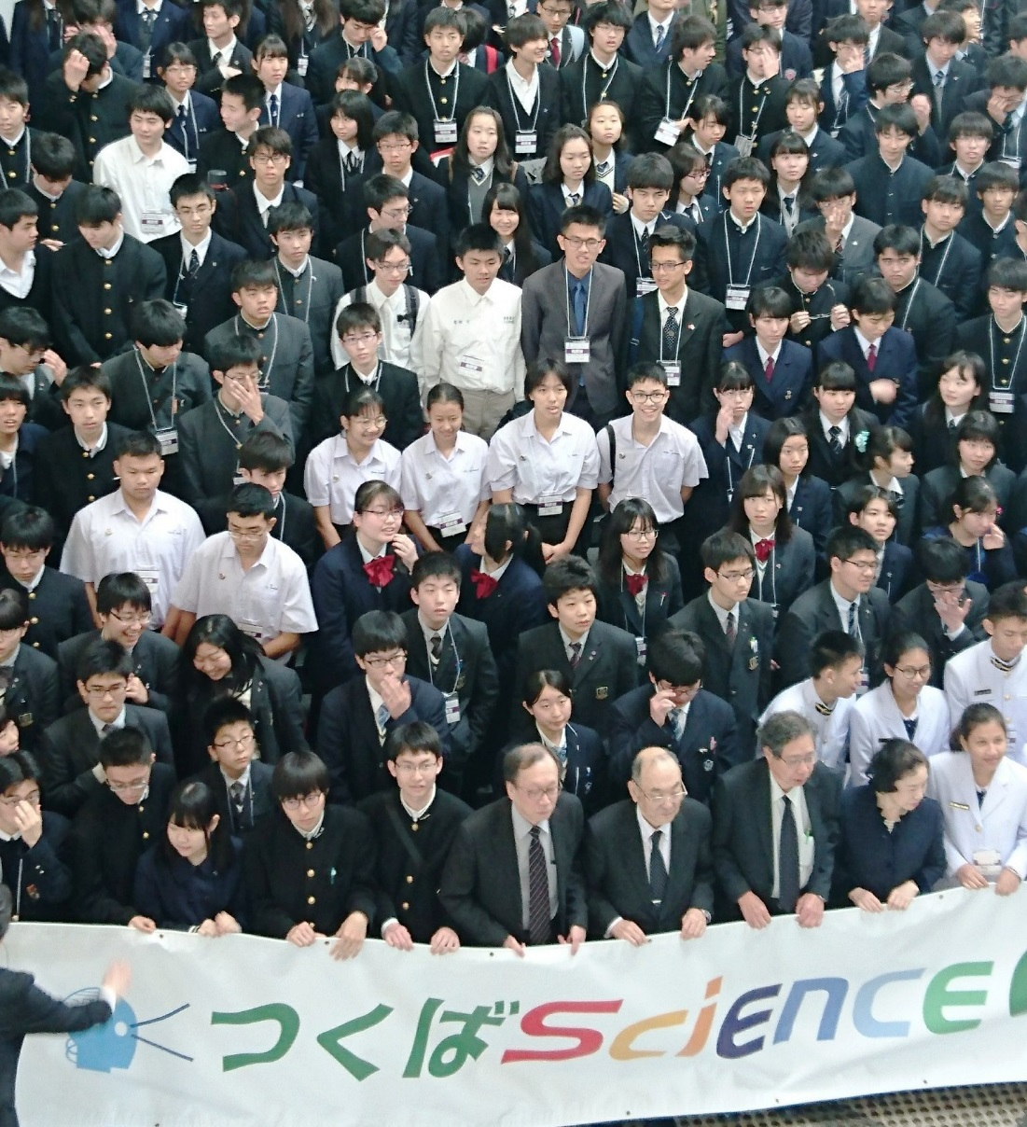
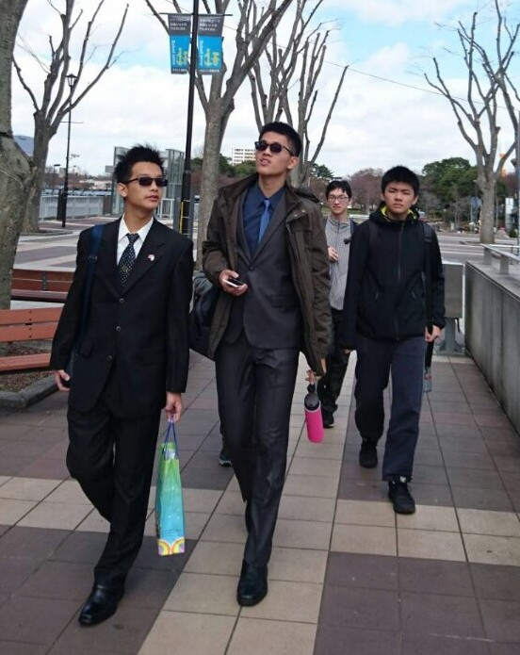
優質屏中6 ~築夢計畫
~日本AISF及筑波科學博覽會、尼泊爾國際志工
59
59
57

Slide 60

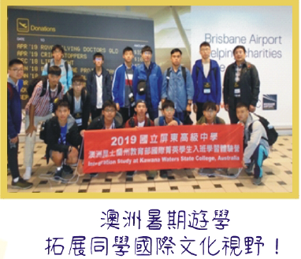
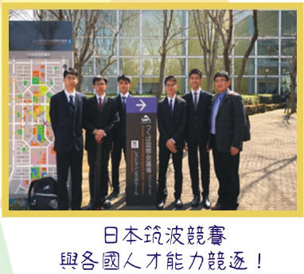
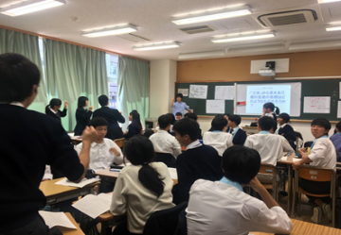
築夢計畫之國際壯遊獎助辦法
1.每組獎助金最少3萬元，以企畫書所提經費
概算之70%為原則，最多不超過8萬元。 2.提案錄取獎助金：以審定金額之50%獎助。 3.壯遊完成獎助金：以審定金額之50%獎助。
日本教育旅行入班交流上課!
60
60
60

Slide 61
★溫馨提醒★
【考招分離】，注意各入學管道重要日程!!
報名國中教育會考，不意謂報名入學管道
有許多管道不採計國中教育會考
科學班甄選入學
試辦學習區完全免試
技優甄審入學
部分就學區之優先免試入學
實用技能學程
建教合作班
屏東區原住民實驗教育班(國立屏北高中)

Slide 62
★溫馨提醒★
請學生及家長注意所參加之入學管道，【報到與放棄錄取資格】時間
一定要仔細思考，慎重決定。
千萬不要逾期放棄。
招生簡章中通常都會有一段話：
經任一管道錄取且報到學生，需於其招生簡章所規定之放棄錄取資格期限內，完成放棄錄取資格，始得報名….。

Slide 63
★溫馨提醒★
沒有簡章之招生行為，
勿隨意同意招生學校要去就讀。
保管好畢業證書
勿隨意繳交入學相關費用
有問題請向主管機關或各入學管道主辦學校反應，請求協助

Slide 64
★溫馨提醒★
提醒家長及學生可以至想要就讀的高級中等學校的網站，瀏覽學校的三年課程規劃。
課程規劃要瀏覽適用112學年度入學學生
學習歷程的參採
學測及分科考試之科目及範圍均有變動
請學生及家長於入學高級中等學校後，務必注意各高級中等學校的宣導。

Slide 65
結語
十二年國民基本教育成功的關鍵因素：確保優質的高級中等教育
高級中等教育實踐「愛其所擇」 ，找回學生學習的樂趣和動力，然後學以致用
務本
孩子是我們的未來，我們必須要善待和成就每一個孩子
務實
務必

Slide 66

感謝聆聽
敬請指教

